Slide 1
Análisis de Componentes
Principales (PCA)
Aprendizaje No Supervisado
UDEM
Jorge Alberto Ramírez García, M.Eng.

Slide 2
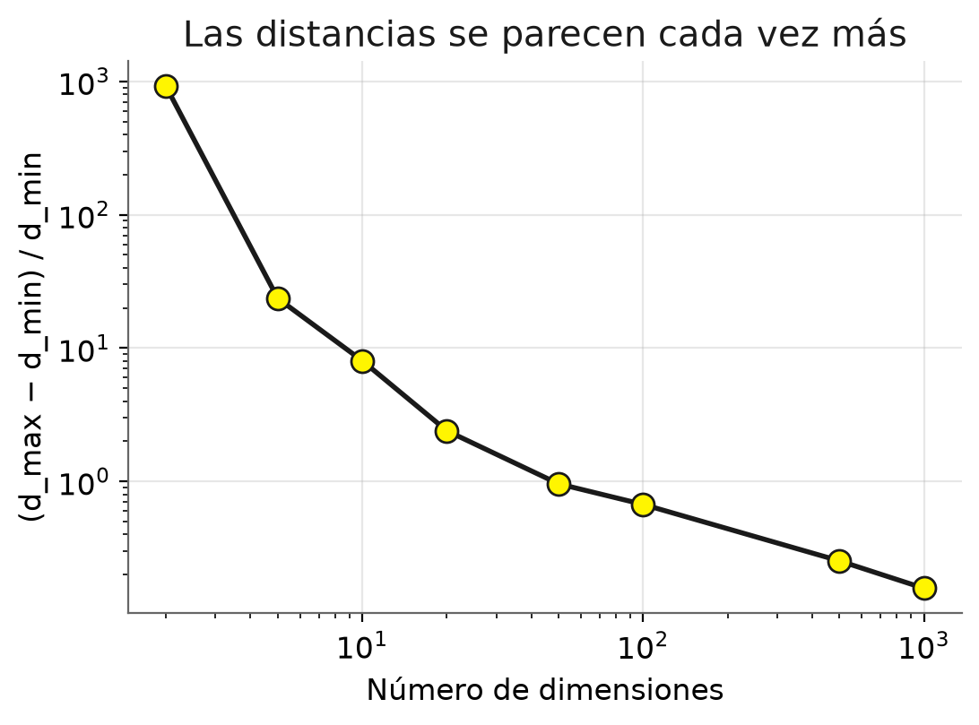
La maldición de la dimensionalidad
Con muchas columnas…
• Las distancias entre puntos se parecen: "cerca" y "lejos" pierden sentido
• K-Means y DBSCAN dependen de distancias
• Muchas variables son redundantes (dicen lo mismo)
• No podemos ver más de 3 dimensiones
Idea: describir los datos con menos columnas que conserven casi toda la información.
UDEM | Modelos de Analítica Predictiva | Jorge A. Ramírez García, M.Eng.

Slide 3
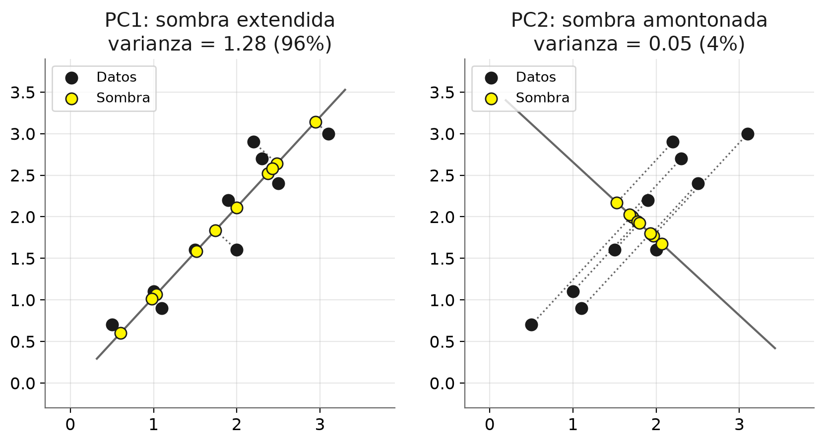
Intuición: la sombra que conserva más
La sombra
• Proyectar = mirar la sombra de los datos
• PCA elige la dirección donde la sombra queda más extendida
• Más varianza = más información
Maximizar la varianza de la sombra = minimizar las distancias punteadas (lo que se pierde).
UDEM | Modelos de Analítica Predictiva | Jorge A. Ramírez García, M.Eng.

Slide 4
El algoritmo en 4 pasos
1
Estandarizar
Media 0 y desviación 1 en cada variable (StandardScaler)
Detalles que importan
Matriz de covarianza
C = (1 / (n − 1)) · Xᵀ X : cómo varían las variables juntas
• C es simétrica → np.linalg.eigh
• eigh regresa λ de menor a mayor: hay que ordenar
• Los componentes son perpendiculares entre sí
• El signo de cada v es arbitrario
2
3
Eigenvectores y eigenvalores
C · v = λ · v → v = dirección, λ = varianza; ordenar de mayor a menor λ
4
Proyectar
Z = X · V_k : coordenadas de cada punto en los k primeros componentes
Varianza explicada por PCᵢ = λᵢ / Σ λⱼ
UDEM | Modelos de Analítica Predictiva | Jorge A. Ramírez García, M.Eng.

Slide 5
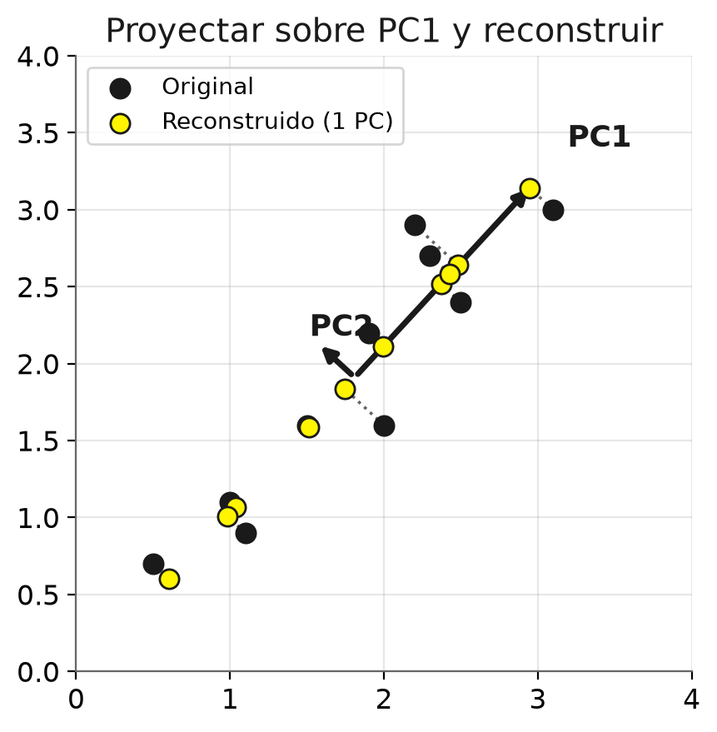
Proyectar y reconstruir
• Proyectar: cada punto pasa de 2 números a 1 (su posición sobre PC1)
• Reconstruir: regresar al espacio original → x̂ = z · v₁ᵀ + μ
• Los puntos reconstruidos caen sobre la recta de PC1
• La distancia punteada es el error de reconstrucción
Lo que se pierde al reconstruir es exactamente la varianza de los componentes que descartamos (los λ que no usamos).
UDEM | Modelos de Analítica Predictiva | Jorge A. Ramírez García, M.Eng.

Slide 6
¿Por qué estandarizar antes de PCA?
200 personas: altura y peso muy relacionados (r = 0.78); ingreso independiente.
 | Desv. estándar | PC1 sin escalar | PC1 escalado
altura_cm | 8.8 | 0.00 | 0.71
peso_kg | 9.7 | 0.00 | 0.71
ingreso_mensual | 8,132 | 1.00 | −0.06
Varianza explicada por PC1 |  | 100% | 59%
Sin escalar: PC1 = la variable con los números más grandes. No es un patrón, es un problema de unidades.
Escalado: PC1 = "tamaño corporal" (altura + peso). Aparece la estructura real.
UDEM | Modelos de Analítica Predictiva | Jorge A. Ramírez García, M.Eng.

Slide 7
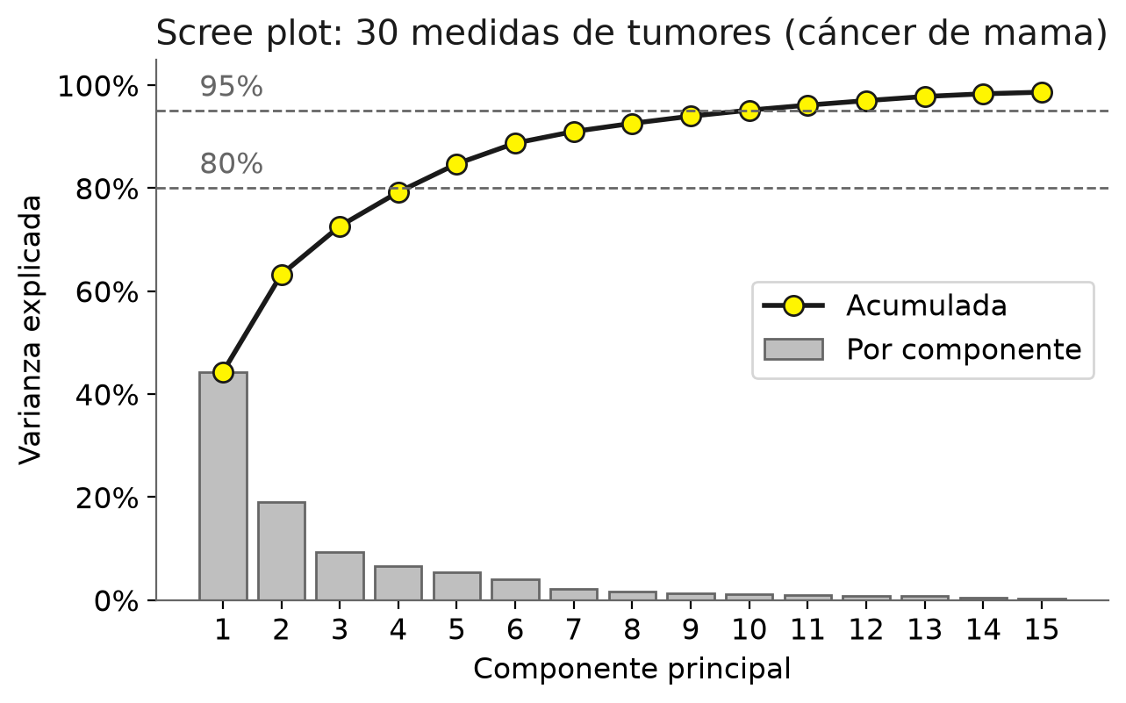
Varianza explicada y scree plot
¿Cuántos componentes?
• Varianza acumulada: 80% a 95% (compresión)
• Codo: donde las barras dejan de caer
• Kaiser: λ > 1 con datos estandarizados
• Visualizar: 2 o 3
• Los criterios pueden no coincidir: decide por el objetivo
UDEM | Modelos de Analítica Predictiva | Jorge A. Ramírez García, M.Eng.

Slide 8
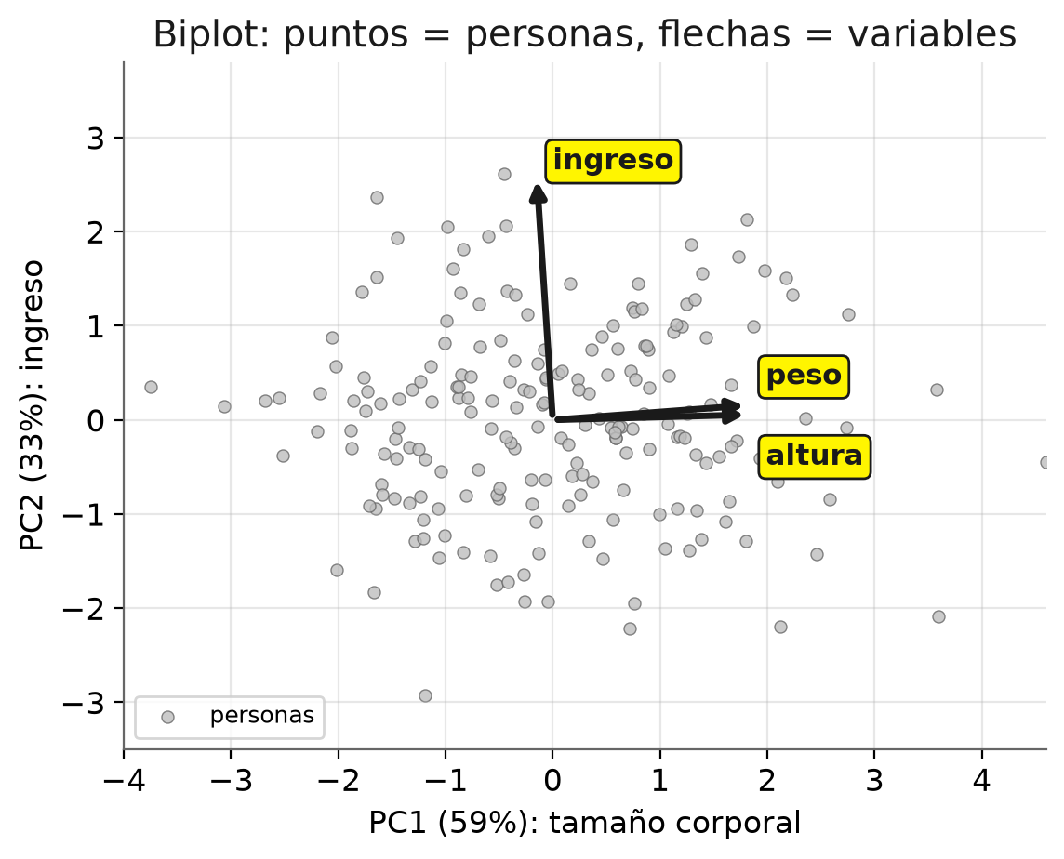
Cargas y biplot
Cargas (loadings)
• Peso de cada variable en el componente (pca.components_)
• Mismo signo = suben juntas
• Un PC es una mezcla: ponle un nombre de negocio
Biplot
• Flechas juntas = variables correlacionadas (altura y peso)
UDEM | Modelos de Analítica Predictiva | Jorge A. Ramírez García, M.Eng.

Slide 9
¿Cuándo usar PCA?
Visualización
Compresión
Preprocesamiento
• Ver datos de muchas variables en 2D o 3D
• Descubrir grupos y atípicos
• Biplot para explicar
• Guardar menos números por registro
• Imágenes: 784 píxeles → ~150 componentes (95%)
• Quitar ruido de las últimas direcciones
• Antes de K-Means o DBSCAN con muchas variables
• Elimina redundancia y acelera
• Compara silhouettes en el mismo espacio de referencia
PCA reduce columnas, no mediciones: cada componente usa todas las variables originales.
UDEM | Modelos de Analítica Predictiva | Jorge A. Ramírez García, M.Eng.

Slide 10
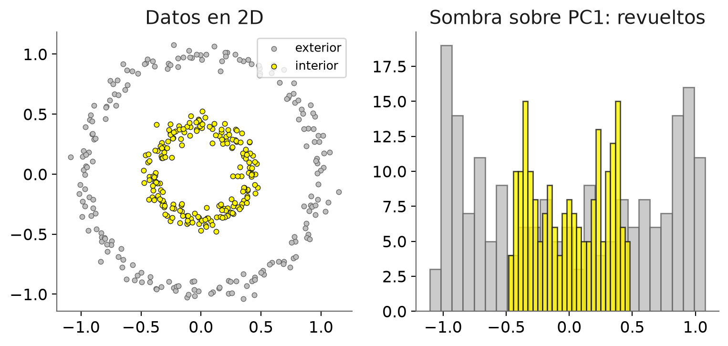
Limitaciones
PCA es lineal
• Sólo encuentra rectas y planos
• Curvas y círculos se "revuelven" en la sombra
• No lineal: t-SNE y UMAP (visualización), Kernel PCA
• Sólo variables numéricas continuas: para categóricas existen MCA / FAMD
• Los componentes son menos interpretables que las variables originales; el signo es arbitrario
UDEM | Modelos de Analítica Predictiva | Jorge A. Ramírez García, M.Eng.

Slide 11
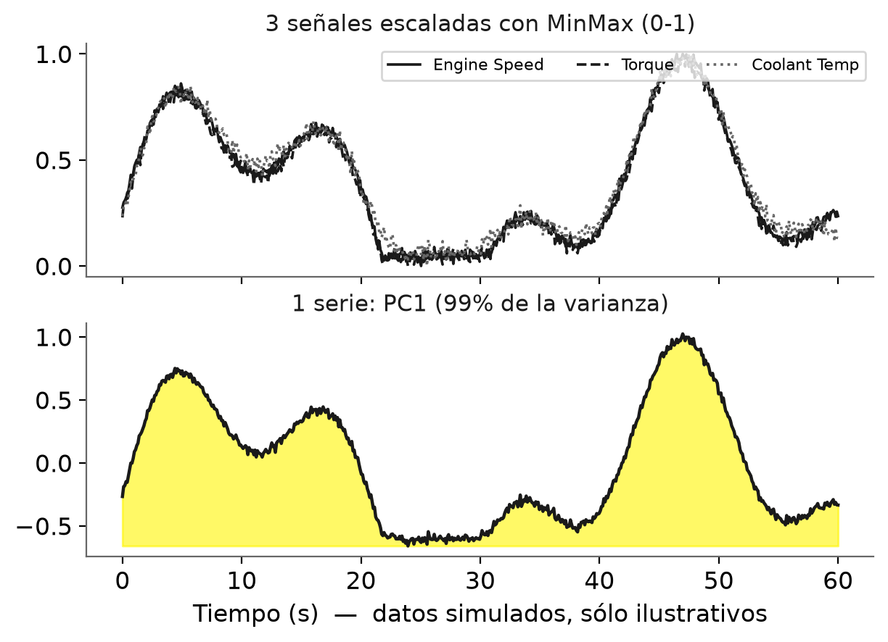
Ejemplo aplicado: motores Caterpillar
Señales del motor
(3 por motor)
→
MinMaxScaler
(0 a 1)
→
PCA
1 componente
→
DTW-KMeans
(series de tiempo)
• Tesis del profesor: agrupar motores por su comportamiento en el tiempo
• Engine Speed (rpm), Torque y Coolant Temp tienen unidades distintas → MinMax
• Las 3 señales se mueven juntas → PCA las resume en 1 serie por motor
• DTW compara series aunque estén desfasadas; K-Means agrupa con esa distancia
UDEM | Modelos de Analítica Predictiva | Jorge A. Ramírez García, M.Eng.

Slide 12
Código mínimo en scikit-learn
from sklearn.preprocessing import StandardScaler
from sklearn.decomposition import PCA
X_scaled = StandardScaler().fit_transform(df[cols])
pca = PCA(n_components=0.95) # o un entero
scores = pca.fit_transform(X_scaled)
pca.n_components_ # cuántos eligió
pca.explained_variance_ratio_ # varianza por PC
pca.components_ # cargas
X_rec = pca.inverse_transform(scores)
Atributos clave
• n_components: entero o proporción de varianza
• fit_transform: ajusta y proyecta
• components_: una fila por PC
• inverse_transform: reconstruye
• PCA centra, pero no escala
UDEM | Modelos de Analítica Predictiva | Jorge A. Ramírez García, M.Eng.

Slide 13
Conclusiones
1
PCA busca las direcciones de máxima varianza: la sombra que conserva más información
2
Estandariza cuando las variables tienen unidades distintas
3
Elige componentes con varianza acumulada, codo y Kaiser según el objetivo
4
Interpreta cada componente con sus cargas y el biplot: es una mezcla, no una variable
5
Es lineal: para estructuras curvas usa t-SNE o UMAP

